Slide 1

Universidade do Estado de Santa Catarina
Departamento de Sistemas de Informação
6WEB103 - Desenvolvimento de Aplicações para a Web I
Introdução HTML
Prof. Mário Ezequiel

Slide 2
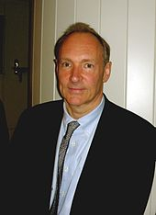
HTML (HiperText Markup Language) é uma linguagem de marcação usada para construir páginas web.
Foi inventada por Tim Berners-Lee em 1990, com a finalidade inicial de oferecer acesso e troca de informações entre cientistas.
A linguagem HTML especifica o formato do texto que será exibido pelo navegador. Os documentos em linguagem HTML tem como extensão de nome .htm ou .html.
A XHTML (Extensible HyperText Markup Language) nada mais é do que uma maneira mais bem estruturada de escrever HTML
Prof. Mário Ezequiel

Slide 3
Um documento HTML contém texto que representa o conteúdo do documento e elementos que especificam sua estrutura.
Os elementos mais importantes são html, head, e body.
Um elemento entre marcas “<” e “>” é chamado de TAG.
Normalmente temos uma tag de abertura e outra de fechamento. Por exemplo:
<center>Conteúdo da página</center>
O conteúdo entre as tags de abertura e fechamento será processado segundo a tag
Prof. Mário Ezequiel

Slide 4
Estrutura básica de um documento HTML (cabeçalho + corpo da página):
início html
início cabeçalho
(cabeçalho)
fim cabeçalho
início corpo
(conteúdo da página)
fim do corpo
fim html
Prof. Mário Ezequiel

Slide 5
Exemplo simples:
<html>
<head>
<title> primeiro exemplo </title>
</head>
<body>
<p> Olá Mundo </p>
</body>
</html>
Cabeçalho da página
Corpo da página
Prof. Mário Ezequiel

Slide 6
<html>
</html>
<head>
</head>
<title>Título da página</title>
<body>
</body>
<center>texto texto texto</center>
Prof. Mário Ezequiel

Slide 7
O cabeçalho contém metadados (dados sobre a página):
título da página
<title>Minha página pessoal</title>
estilos CSS
<style>
body {background-color: blue;}
</style>
ligação com outros documentos
<link rel="stylesheet" href="mystyle.css">
códigos script
<script>
document.prompt (“Qual seu nome?”);
</script>
Prof. Mário Ezequiel

Slide 8
Outras meta informações:
Definindo conjunto de caracteres
<meta http-equiv="Content-Type" content="text/html;charset=ISO-8859-1">
<meta charset="UTF-8">
Descrição da página web
<meta name=“description” content=“Descrição da página”>
Palavras-chave para site de busca
<meta name=“keywords” content=“HTML, CSS, JavaScript”>
Autor da página
<meta name=“author” content=“Fulano de Tal”>
Reload a cada 30 segundos
<meta http-equiv=“refresh” content=“30”>
Prof. Mário Ezequiel

Slide 9
Versão do HTML | Ano
HTML | 1991
HTML+ | 1993
HTML 2.0 | 1995
HTML 3.2 | 1997
HTML 4.01 | 1999
XHTML | 2000
HTML5 | 2014
HTML 5.1 | 2016
HTML 5.2 | 2017
Prof. Mário Ezequiel

Slide 10
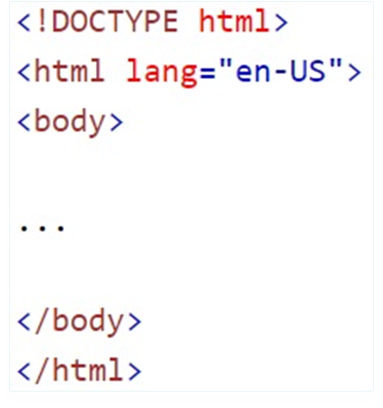
Declaração <!DOCTYPE>
A declaração <!DOCTYPE>, 1ª linha do arquivo html, ajuda o navegador a mostrar corretamente a página.
  HTML 5
    <!DOCTYPE html>
  HTML 4.01
    <!DOCTYPE HTML PUBLIC "-//W3C//DTD HTML 4.01 Transitional//EN“ "http://www.w3.org/TR/html4/loose.dtd">
  XHTML 1.0
    <!DOCTYPE html PUBLIC "-//W3C//DTD XHTML 1.0 Transitional//EN“
    "http://www.w3.org/TR/xhtml1/DTD/xhtml1-transitional.dtd">
  XHTML 4.0
    <!DOCTYPE HTML PUBLIC "-//W3C//DTD HTML 4.0 Transitional//EN">
Prof. Mário Ezequiel

Slide 11
Atributo lang
A linguagem de um documento pode ser declarada na tag <html> usando o atributo lang
Declarar a linguagem é importante para aplicações de acessibilidade (leitores de tela) e máquinas de busca
As primeiras duas letras especificam a linguagem (en). As outras duas especificam o dialeto (US)
Prof. Mário Ezequiel

